Slide 1

CHAPTER 9
教育與醫療區塊鏈實務
區塊鏈商業應用概論 實例與分析／新陸書局股份有限公司 發行

Slide 2

9-1 實務案例─數位文憑
9-2 實務案例─健康醫療
CONTENT
區塊鏈商業應用概論 實例與分析／新陸書局股份有限公司 發行

Slide 3


9-1 實務案例─數位文憑
-1 案例介紹
在畢業證書發放的過程中
  學生須辦完離校手續，方能取得文憑
  紙本文憑不具備環保的特性，及能妥善保管的實用性
  文本證書的製作成本
區塊鏈商業應用概論 實例與分析／新陸書局股份有限公司 發行

Slide 4


9-1 實務案例─數位文憑
-1 案例介紹
麻省理工學院（MIT）
  BLOCKCERTS Wallet數位文憑區塊鏈交易平台
  創下「數位文憑」的首例
  使用區塊鏈技術作為公證人，定位交易紀錄，驗證密鑰並確認紀錄不受更改
  可以隨時隨地分享
  不需要中介機構認證發行
  企業可從交易平台上查驗MIT 文憑的真實性
區塊鏈商業應用概論 實例與分析／新陸書局股份有限公司 發行

Slide 5

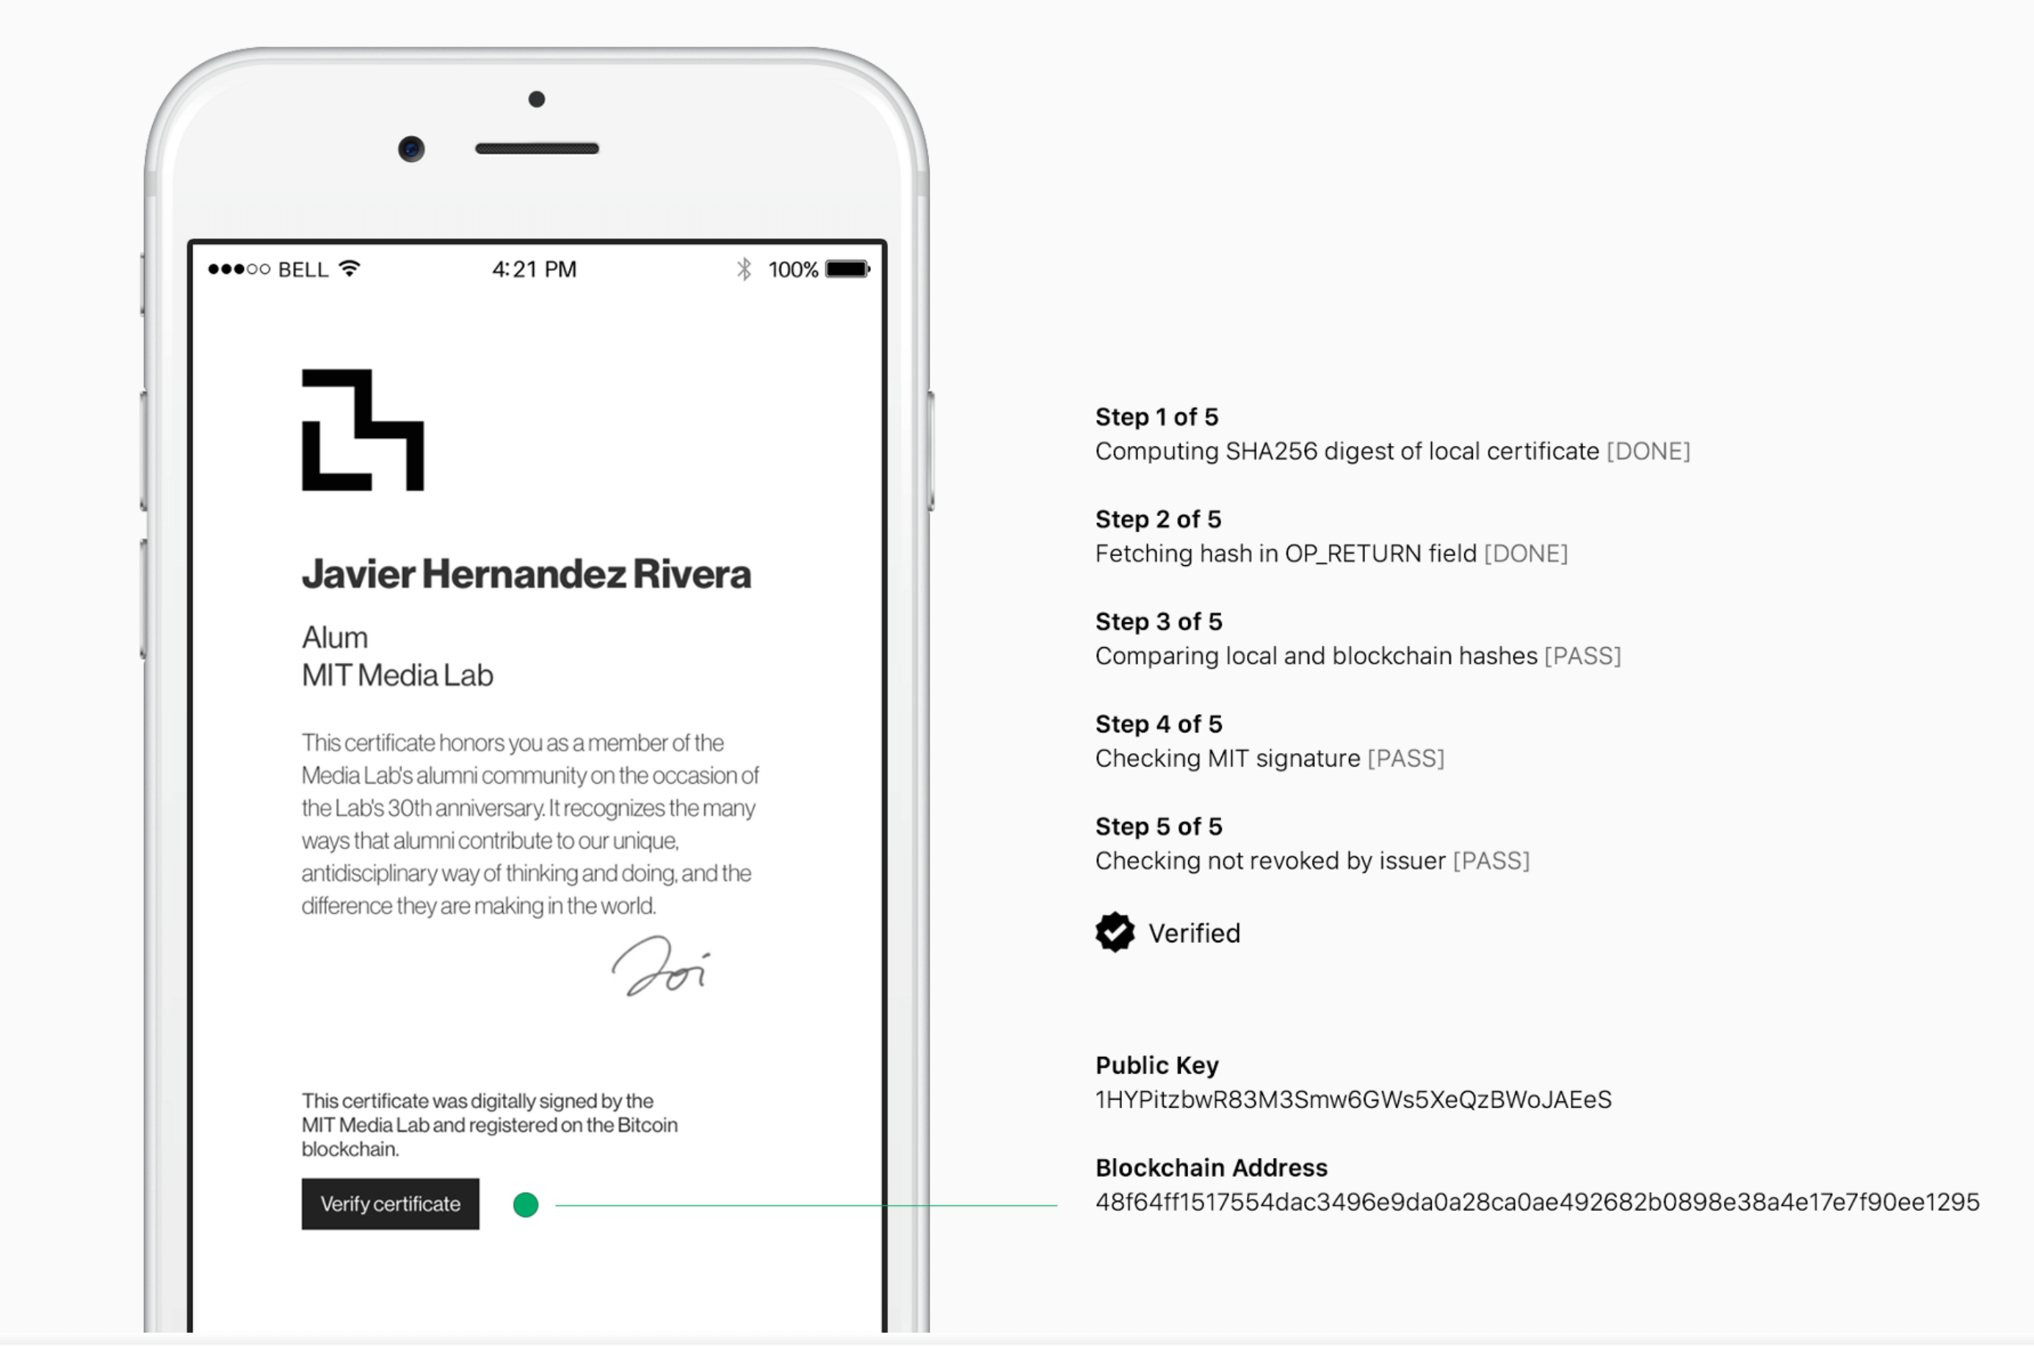
9-1 實務案例─數位文憑
-2 案例區塊鏈應用
BLOCKCERTS Wallet 區塊鏈平台操作步驟
區塊鏈商業應用概論 實例與分析／新陸書局股份有限公司 發行

Slide 6



9-1 實務案例─數位文憑
-2 案例區塊鏈應用
BLOCKCERTS Wallet 區塊鏈平台操作的 5 個步驟
STEP 1
STEP 2
透過SHA256安全雜湊演算法給予數位文憑一組數字碼
在OP-RETURN的位置中取得散列函數值（或哈希函數值）
STEP 3
STEP 4
STEP 5
比對數位文憑和區塊鏈系統的散列函數值
驗證媒體實驗室內的簽章
確認發行機構不得篡改
完成以上5 個步驟，即成功完成驗證程序
區塊鏈商業應用概論 實例與分析／新陸書局股份有限公司 發行

Slide 7
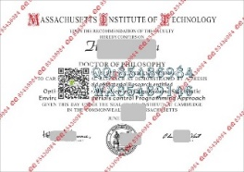
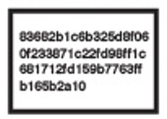



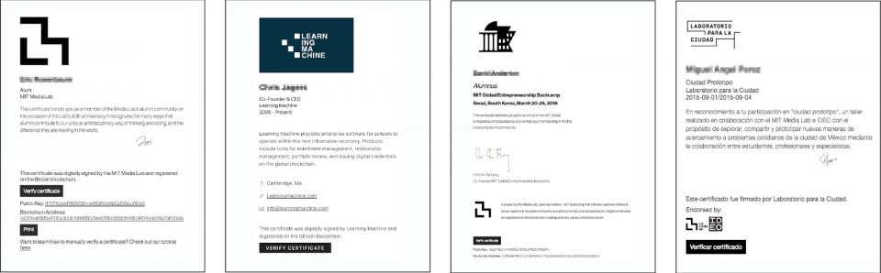
9-1 實務案例─數位文憑
-2 案例區塊鏈應用
BLOCKCERTS Wallet 區塊鏈平台交易流程
Unsigned Bitcoin Transaction
Inputs
Input from the issuing address with the total Bitcoin needed for the transaction
Certificate
Hash of the Certificate
Recipient
Public Key
Issuing
Private Key
Issuing
Public Key
Outputs
Output with $0.01 sent to the recipient’s public key
Output with $0.01 sent to the revocation public key
Output with the hash of the certificate store in the OP_Return field
Recipient
Public Key
Fees
Transaction fee
區塊鏈商業應用概論 實例與分析／新陸書局股份有限公司 發行

Slide 8







9-1 實務案例─數位文憑
-2 案例區塊鏈應用
學生下載BLOCKCERTS 應用程式（即數位文憑區塊鏈平台）
系統產生一對公開金鑰和私密金鑰 (金鑰為一單項數列，一串數字組成的密碼)
將公鑰傳送給MIT 寫入數位紀錄中
於該區塊鏈中加上認證碼
MIT 寄出含公鑰的數位文憑
由學生手機上的私鑰驗證是否為 學生本人
區塊鏈上並未記錄文憑資訊只有MIT 建立該紀錄的時戳
區塊鏈商業應用概論 實例與分析／新陸書局股份有限公司 發行

Slide 9

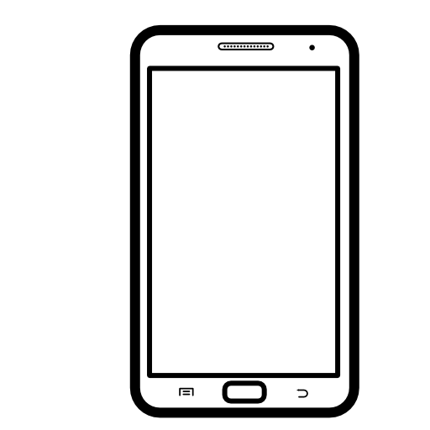




9-1 實務案例─數位文憑
-2 案例區塊鏈應用
將數位文憑的概念整理成一個綜合性的架構
Issuer(School)
Recipient(Student)
Hash certificate onto the Blockchain
Employer
Send Public Key to Issuer by “adding” them
BLOCKCHAIN
Send Certificate
Verification Service
Share
數位文憑區塊鏈平台交易流程架構
區塊鏈商業應用概論 實例與分析／新陸書局股份有限公司 發行

Slide 10






9-1 實務案例─數位文憑
-2 案例區塊鏈應用
學生下載安裝應用程式（APP）
系統給予認證金鑰，公開金鑰傳送至學校系統，私密金鑰由學生自行保存
學校收到公開金鑰，登入區塊鏈平台進行紀錄
發送數位文憑至學生的應用程式
學生可以用私密金鑰打開數位文憑
可進行分享或提供企業查驗
區塊鏈商業應用概論 實例與分析／新陸書局股份有限公司 發行

Slide 11


9-2 實務案例─健康醫療
-1 案例介紹
病歷
  涉及患者個人隱私及醫生的智慧財產權
  屬於就診醫院所有
患者若要將就診紀錄攜出，必須先到原就診醫院提出申請紙本病歷攜出，或向病歷交換中心申請病歷交換作業
  費時
  醫療資源的浪費
  醫療產業可以引進區塊鏈技術，提升醫療紀錄的運用程序
區塊鏈商業應用概論 實例與分析／新陸書局股份有限公司 發行

Slide 12

9-2 實務案例─健康醫療
-1 案例介紹
台北醫學大學附設醫院
  與 DTCO 合作開發phrOS健康醫療區塊鏈平台
  phrOS 即客戶個人的健康紀錄操作系統
  整合客戶的身分驗證、線上授權、離散式交易資訊儲存、聯盟鏈管理等技術的開發
  「以人為中心」的個人化醫療體系
  智慧健康隨行卡
    為客戶打造一個健康資訊帳戶，儲存個人的健康資訊，提供客戶追蹤健康狀況，形成個人的健康醫療資訊庫
區塊鏈商業應用概論 實例與分析／新陸書局股份有限公司 發行

Slide 13



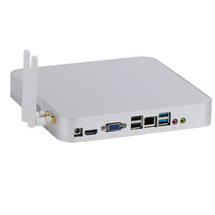
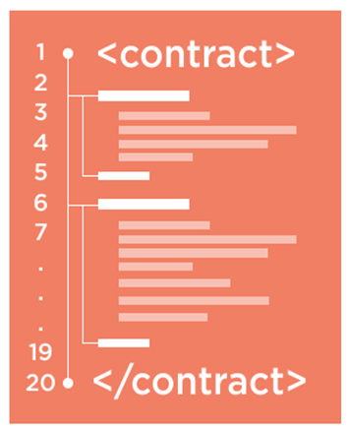
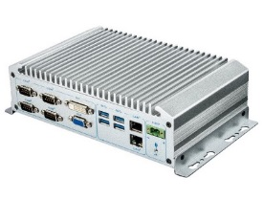
9-2 實務案例─健康醫療
-2 案例區塊鏈應用
健康醫療區塊鏈平台之節點硬體設備
 | Blockchain Nodes Reference Specification
Type | Super Node | Light Node | IoT Client | Virtual Machine
Hardware Requirement | CPU : Intel i5-4460 Memory : 8GB DDR3 HD : 1TB | CPU : Intel i3-5010U Memory : 4GB DDR3L HD : 1TB | CPU : ARM Quad Core 1.2GHz Memory : 1GB SD card : 64GB | CPU : Dual-Core 3.0 GHz Memory : 8GB Storage : 1TB | Smart Contract
區塊鏈商業應用概論 實例與分析／新陸書局股份有限公司 發行

Slide 14

9-2 實務案例─健康醫療
-2 案例區塊鏈應用
分散式的資料儲存
  大型醫院(規模較大) → 超級節點（Super Node）
  一般性地區醫院(規模較小) → 輕量型節點（Light Node）
  醫療器材或診所等資料量較小 → 迷你型節點（IoT Client）
可透過phrOS平台提供病患需要的醫材資訊
  物聯網與區塊鏈結合的概念，擴展平台的實用性
區塊鏈商業應用概論 實例與分析／新陸書局股份有限公司 發行

Slide 15
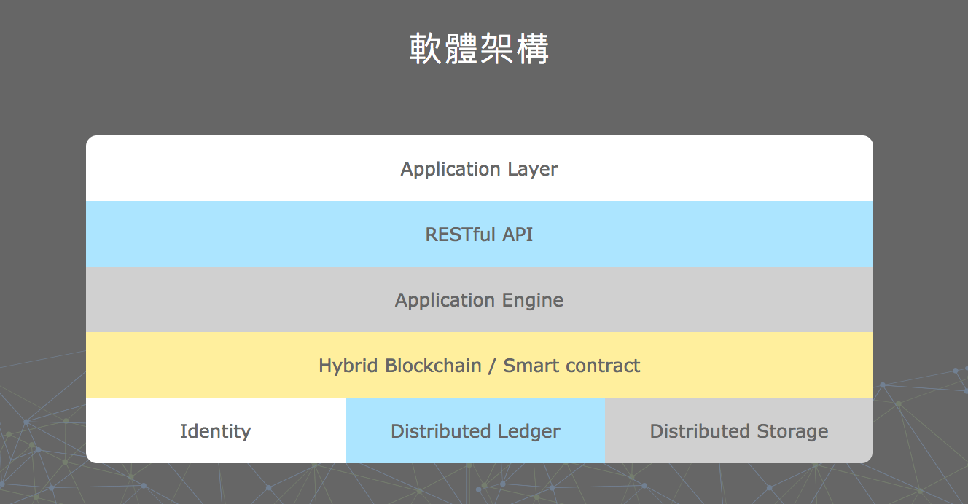

9-2 實務案例─健康醫療
-2 案例區塊鏈應用
健康醫療區塊鏈平台之軟體架構
區塊鏈商業應用概論 實例與分析／新陸書局股份有限公司 發行

Slide 16


9-2 實務案例─健康醫療
-2 案例區塊鏈應用
健康醫療區塊鏈系統平台規劃概區分為5 層
STEP 1
第一層架構
STEP 2
第二層架構
Distribute Ledger / Distribute Storage（離散式帳本與資料存取）
→避免交易紀錄外洩
Identity（身分驗證程序）
→保障客戶隱私與病歷資訊安全性
∙Hybrid Blockchain（混合式區塊鏈）
結合公有鏈（Public Blockchain）和 私有鏈（Private Blockchain）
→保障客戶個人的隱私，打開共享資源
∙Smart Contract（智慧合約）
約束交易的合法性
→提高客戶信心及預防不肖人士存取資訊
區塊鏈商業應用概論 實例與分析／新陸書局股份有限公司 發行

Slide 17
9-2 實務案例─健康醫療
-2 案例區塊鏈應用
STEP 3
第三層架構
STEP 4
第四層架構
STEP 5
第五層架構
Application Engine （應用服務引擎）
管理區塊鏈交易紀錄資料
作為布署與運作和應用 程式連結之軟體
RESTful API（定義流程規範）
提供互聯網的應用程序
使用上更簡易便利
Application Layer（應用服務層）
提供應用系統的服務
建立管控機制
可提供資訊傳送、資料庫管理、 系統連結管理等服務
強化醫療區塊鏈的功能及服務項目
區塊鏈商業應用概論 實例與分析／新陸書局股份有限公司 發行

Slide 18

9-2 實務案例─健康醫療
-2 案例區塊鏈應用
phrOS 是一套區塊鏈中介系統，提供應用程式介面（API）
  讓醫院系統可以進行串接作業
  協助醫院將客戶的病歷資料寫入私有鏈中
  由院方負責私有鏈內的節點維護與協助客戶開立健康資訊帳戶，並確認病歷的安全跟資訊互通性
phrOS 可以與其他醫院進行區塊連結
  依據醫院的資訊能力跟需求進行節點建置
  依醫院規模選擇交易紀錄的存取區塊或節點
區塊鏈商業應用概論 實例與分析／新陸書局股份有限公司 發行

